Slide 1
Présentation DESPINA

Slide 2
Contexte du projet DESPINA
Le projet DESPINA doit permettre d’évaluer, à partir des produits d’interception CERES (PIC) qui sont construits à partir des scènes électromagnétiques observées, l’utilité des méthodes d’intelligence artificielle dans l’aide :
  au regroupement des émissions qui ont été générées par le même émetteur,
  à la détection d’émetteurs inconnus,
  à l’identification d’émetteurs (radars).
En résumé, le module DESPINA a pour fonction de rattacher les émissions issues des mêmes émetteurs et identifier leurs sous-modes dans le cas où ils sont connus.

Slide 3
Enoncés des problèmes des 3 tâches
Regroupement
  Regrouper les émissions associées aux mêmes émetteurs au sein d’un même site rayonnant avec l’hypothèse que chaque émission est issue d’un unique émetteur. Dans ce problème le nombre d’émetteurs est inconnu.
Détection d’inconnus
  Détecter une séquence d’émissions produites par un émetteur dont le sous-mode n’est pas présent en BTI. Dans ce problème, la base des fichiers PIC ne contient pas l’ensemble des sous-modes inconnus.
Identification
  Associer une séquence d’émissions produites par un émetteur à un sous-mode dans la BTI. Dans ce problème-là, il existe une base d’apprentissage, c’est-à-dire un ensemble de séquences d’émissions associées à des sous-modes qui permettent de cadrer l’identification d’émissions comme un problème d’apprentissage supervisé.

Slide 4
Travaux IA
Faire un état de l’art des modèles d’IA disponibles pour les séries temporelles et données séquentielles
Constitution d’une base de données de travail
Pour chaque tâche, définir une métrique, entrainer les modèles sur un jeu de données d’apprentissage, rechercher les hyperparamètres du modèle sur un jeu de données de validation et classer les modèles sur un jeu de données de test
Mettre en production les solutions gagnantes sous forme de pipeline

Slide 5
Les bases de données de travail
BT v2.1 : 400 PIC générés à partir de la base des 57 formes d’ondes (60 sous-modes)
BT v3.1 : 457 PIC générés à partir de la base des 57 formes d’ondes modifiées (467 sous-modes)
Paramètres du simulateur :
  50 000 émetteurs
  1,2 émetteurs / SR
  Un nombre de représentants par sous-mode minimal imposé
Les impulsions localisées ne représentent qu’une fraction très faible des impulsions reçues. Pour récupérer certaines impulsions non localisées, un import via le RefGrpIs est réalisé.
Pour chaque émission, sélection de celle ayant le meilleur satellite, c’est-à-dire :
  1) L’émission ayant le plus d’impulsions
  2) L’émission ayant le meilleur niveau
Les émetteurs ayant moins de 10 impulsions sont écartés

Slide 6
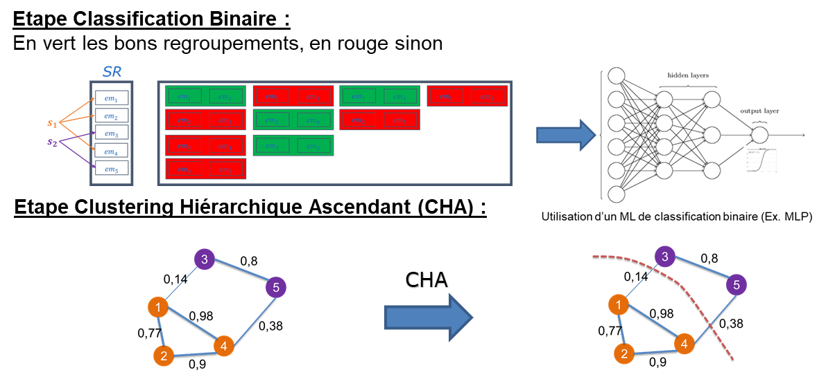
Regroupement
Métrique : Meilleure complétude pour une homogénéité > 0,99 → Eviter le maximum de mauvais regroupement car possible de regrouper en aval du pipeline
Principe :

Slide 7
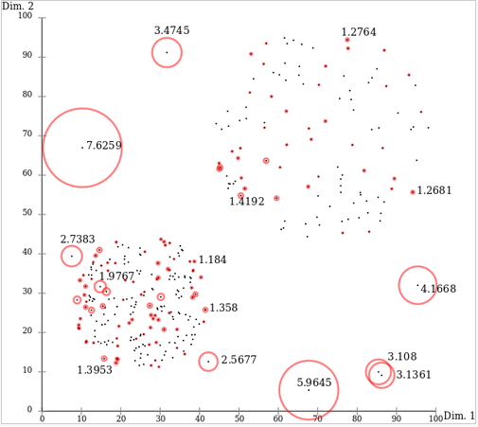
Détection des inconnus
Métrique : Meilleure moyenne du rappel et de la spécificité → Trouver le meilleur compromis entre pollution de la BDR et le non remplissage de celle-ci
Principe :
  Pour chaque instance un score de densité est calculé et est comparé à ses k plus proches voisins pour obtenir un score de densité locale
  Pendant l’inférence, si le score de densité est supérieur à un seuil à optimiser alors l’instance est considérée comme inconnue

Slide 8
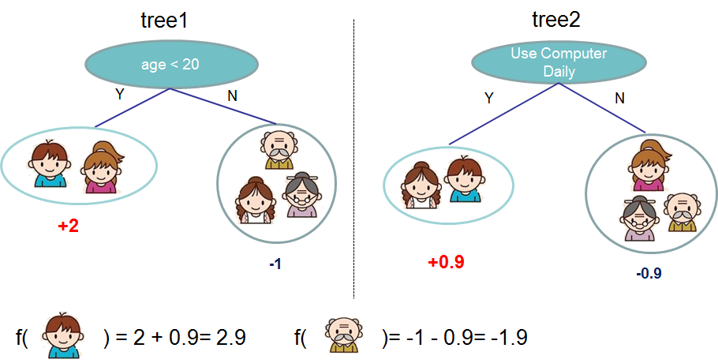
Identification
Métrique : Meilleure moyenne des rappels de chaque classe → Eviter au maximum les confusions
Principe :
  XGBoost (eXtreme Gradient Boosting) est une bibliothèque optimisée qui implémente l’algorithme d’apprentissage de Gradient Boosting. Pour plus de détails, cliquez ici.

Slide 9
MERCI

